Slide 1
门户网站 仿腾讯游戏
用心(薪)创造快乐
制作人：韩浩
CODE：201806051421-5

Slide 2
介绍流程
项目分析
开发相关
项目演示
技术分享
总结

Slide 3

项目分析
一个好的门户网站，可以更好的宣传自己的企业、团队!
首页
轮播展示
游戏展示
团队介绍
其他新闻
用户
登录
注册
动态
收藏

Slide 4
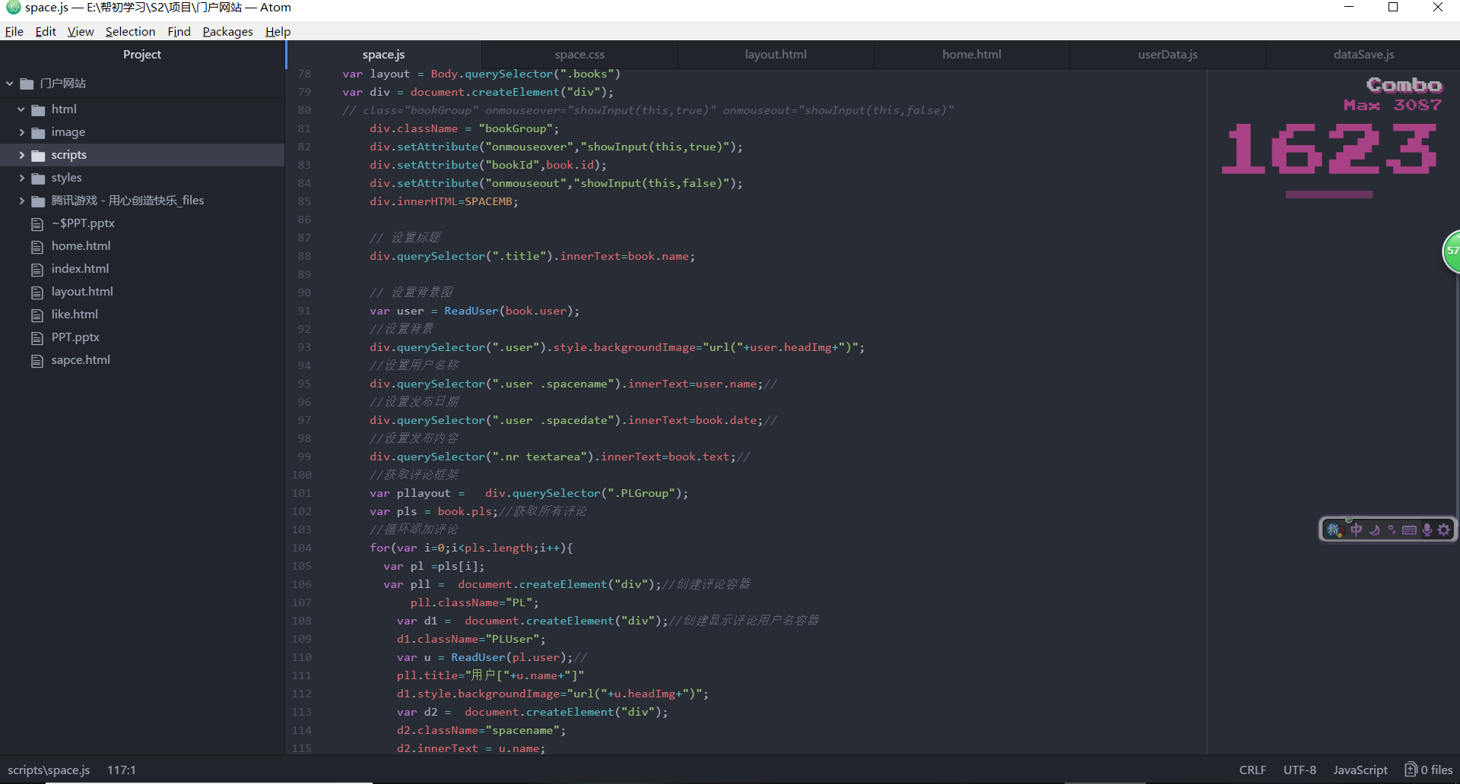
开发相关
开发环境
Window 10
Atom
Google
相关技术
HCJ（Html\Css\JavaScript）
DOM
‘模板技术’
数据存储(localStorage)
….

Slide 5
项目演示

Slide 6
技术分享(‘模板’)
模板
预先定义好的格式，方便后面只用改变少量样式，重复利用！

Slide 7
技术分享(‘模板’)
x
y
B
V

Slide 8
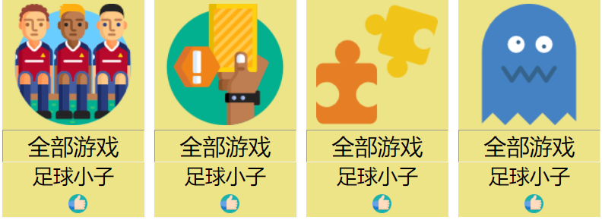
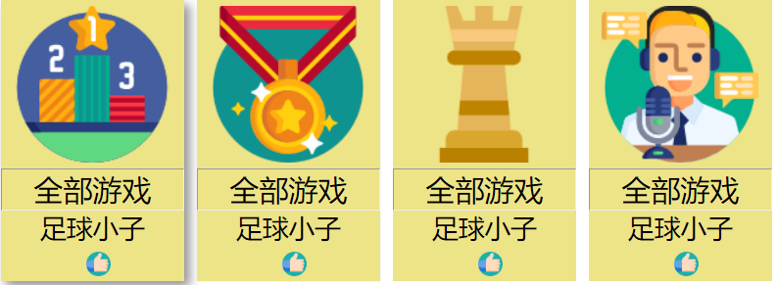
技术分享(‘模板’)

Slide 9
模板技术2(页面嵌套/组合)
页面1
页面2
Farme

Slide 10
模板技术2(页面嵌套/组合)
页面1
页面2
DIV

Slide 11
总结
S2的JavaScript 已经学完 总体来说还是比较简单的！
经验值 += 200.0EM
多去看看别人写的代码！多去参考！思考其思想！
见识很重要！多看多去做！( Jq22.com / github.com /stakcoverflow.com )
准备工作！( 整理想法 / 时间搭配 )
要任性！( 想要的效果尽力去实现 )

